Slide 1
EDT.i
2 mois
CO&Team 2025
Espace d’échange au travail Individuel

Slide 2
OFFRE SUR 2 MOIS :
5 interventions en présentiel dans vos locaux tous les ~15 jours
Suivi de 8/personnes par jour : 1h par RDV (temps effectif 9h, temps réel 10h)
1ci un groupe de suivi de 8 à 12 collaborateurs
Pourquoi : 50% se portent volontaire. Lors d’une proposition interne pour 20 personnes, 10 en moyenne voudront y participer dont 30% auront besoin que de 2 séances pour avancer laissant de la place à d’autres participants.
Expression de Soi : comprendre leurs problématiques du moment, écouter, échanger, clarifier leurs besoins pour permettre la mise en mouvement/en action
Atelier personnalisé avec outils systémiques de coaching : comprendre eux-mêmes leurs blocages (de communication, organisationnel, de management, de vie quotidienne au travail) et de les accompagner à entreprendre autrement pour eux même, en phase avec leurs valeurs et leurs capacités
Objectif personnel mis en place ensemble de manière formelle : suivi de la progression personnalisé ( rapport détenu par Co&Team : confidentiel * Hors suspections de RPS et en accord avec le salarié sera explicité par mail au service RH)

Slide 3
2 MOIS
12 personnes Maximum
Tarif : 4200 € (TVA non applicable)
98 % recommandent Co&Team
reconnaissance des équipes envers les RH + marque employeur
BILAN GLOBAL Du ressenti des équipes et services en tension (en gardant la confidentialité des EDTi)

Slide 4
POURQUOI CO&TEAM
• Capacité d’analyse efficiente pour pouvoir suivre 7 personnes/jour avec le plus de neutralité possible.
• Attention et implication tournées vers l’individu Capacité d’adaptation rapide à son interlocuteur
• Opérationnel : du présentiel pour venir concrètement apporter des leviers d’actions à chacun de vos collaborateurs
CO&Team évite les « faut qu’on, y’a qu'à », ici, je propose un accompagnement concret pour vos collaborateurs.
Précurseur dans l’EDT.i
Certains professionnels pensent seulement à leur performance, à leurs outils, oubliant finalement d’aller rechercher les leviers imperceptibles chez l’individu.
Très bonne connaissance de la communication interpersonnelle et intrapersonnelle.
Maîtrise de la lecture paraverbale et non verbale
20 années d'expérience opérationnelle à chaque échelon me permettant de comprendre au mieux les enjeux de chaque collaborateur, quel que soit leur poste.

Slide 5
EDT.i
3 mois
CO&Team 2025
Espace d’échange au travail Individuel

Slide 6
OFFRE SUR 3 MOIS :
9 interventions en présentiel dans vos locaux ~ 10 à 15jours
Suivi de 8/personnes par jour : 1h par RDV (temps effectif 9h, temps réel 10h)
Ici, 2 groupes de suivi soit ~16 à 20 collaborateurs maximum
Pourquoi : 50% se portent volontaire, sur cette proportion 30% auront besoin que de 2 séances pour avancer laissant de la place à d’autres participants, passant de 16 à 20 collaborateurs possibles.
Expression de Soi : comprendre leurs problématiques du moment, écouter, échanger, clarifier leurs besoins pour permettre la mise en mouvement/en action
Atelier personnalisé avec outils systémiques de coaching : comprendre eux-mêmes leurs blocages (de communication, organisationnel, de management, de vie quotidienne au travail) et de les accompagner à entreprendre autrement pour eux même, en phase avec leurs valeurs et leurs capacités
Objectif personnel mis en place ensemble de manière formelle : suivi de la progression personnalisé ( rapport détenu par Co&Team : confidentiel * Hors suspections de RPS et en accord avec le salarié sera explicité par mail au service RH)

Slide 7
3 MOIS
20 personnes Maximum
Tarif : 6200 € (TVA non applicable)
98 % recommandent Co&Team
reconnaissance des équipes envers les RH + Marque employeur
BILAN GLOBAL Du ressenti des équipes et services en tension (en gardant la confidentialité des EDTi)

Slide 8
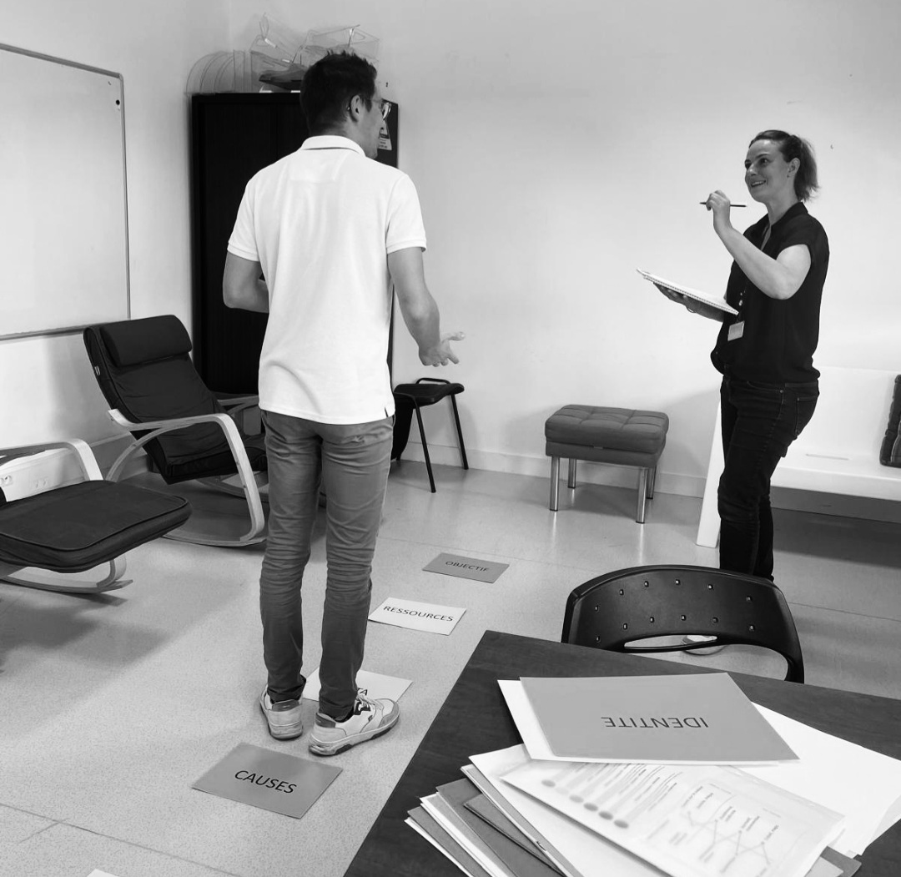
CO&Team 2025
Intervenante :
Chloé Bray
Région d’intervention :
Gironde
RH GO ! A vous jouer
coandteam@gmail.com/ 07.88.41.71.37

